Slide 1
Software quality assurance days
17 Международная конференция
по вопросам качества ПО
sqadays.com
Иванов Александр Игоревич
GS Group, ООО «ЦИФРА». Санкт-Петербург, Россия
Роль интеграции в разработке ПО
Минск. 29–30 мая 2015

Slide 2


2
Обо мне
Образование: СПбНИУ ИТМО
Факультет: Инженерно-Физический
В тестировании с 2011 года
Сейчас: инженер по интеграции
ООО «Цифра», GS Group
Роль интеграции в разработке ПО

Slide 3

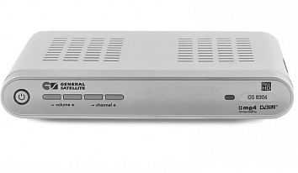
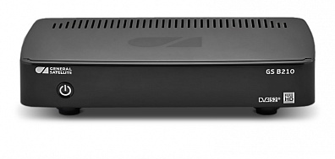
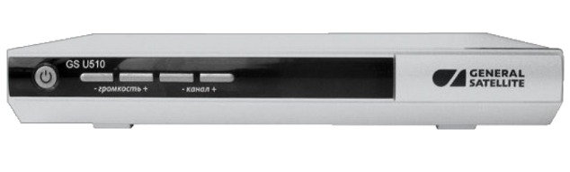
3
Наш основной продукт
Конечный продукт – ПО приёмника
с интегрированной в него Библиотекой CAS*
*CAS – Conditional Access System (система условного доступа)
Роль интеграции в разработке ПО

Slide 4
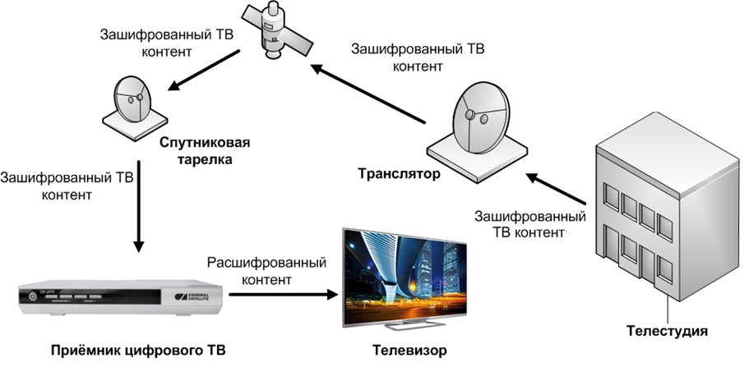
4
Что мы делаем?
Роль интеграции в разработке ПО

Slide 5

5
Что мы тестируем?
Библиотека CAS*
для дешифрования контента на стороне приёмника
Приёмник
ПО
приёмника
API
Библиотека
CAS
*CAS – Conditional Access System (система условного доступа)
Роль интеграции в разработке ПО

Slide 6


6
Внедрение ПО без интеграции
разработчики
библиотеки CAS
разработчики
ПО приёмника
Роль интеграции в разработке ПО

Slide 7
7
Оптимизация процесса внедрения ПО
Большое число релизов
Требуется поддержка и обновление уже выпущенного ПО
Повышение безопасности
Роль интеграции в разработке ПО

Slide 8

8
Оптимизация процесса внедрения ПО
Требуется кастомизация софта
Много разработчиков и, соответственно, много разных платформ
Роль интеграции в разработке ПО

Slide 9

9
Оптимизация процесса внедрения ПО
Выделение отдела интеграции из отдела QA.
Роль интеграции в разработке ПО

Slide 10



10
Внедрение ПО с интеграцией
разработчики ПО приёмника
разработчики
библиотеки CAS
отдел
интеграции
Роль интеграции в разработке ПО

Slide 11
11
Отдел интеграции: структура
Начальник отдела интеграции (1)
Инженер по интеграции (6)
Инженер по тестированию (2)
Технический писатель (1)
Роль интеграции в разработке ПО

Slide 12
12
Отдел интеграции: функции
технический менеджмент проекта
сопровождение интеграции
тестирование и сертификация
локализация проблем
налаживание связей между отделами
Роль интеграции в разработке ПО

Slide 13
13
Технический менеджмент проекта
Анализ требований к проекту, полученных от РМ
Формирование требований к библиотеке CAS
Планирование проекта на стороне отдела
Роль интеграции в разработке ПО

Slide 14

14
Сопровождение интеграции
Библиотека CAS платформонезависима
main.c
cas.c
…
main.h
…
Integration
department
lib_1.a
lib_2.a
lib_3.a
…
Роль интеграции в разработке ПО

Slide 15

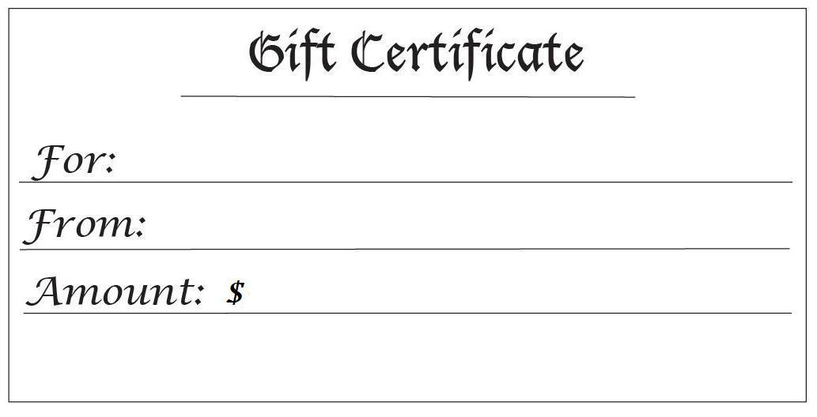

15
Тестирование и сертификация
решение о выпуске релиза (его CAS части)
оформление сертификата
информирование
Level A
Level A
Level A
Роль интеграции в разработке ПО

Slide 16
16
Локализация найденных проблем
Библиотека CAS
Софт крипточипа
Софт приёмника
Спецификация
Настройка тестового окружения
Роль интеграции в разработке ПО

Slide 17

17
Налаживание связей между отделами
Роль интеграции в разработке ПО

Slide 18
18
Заключение
Профит, полученный от появления отдела интеграции:
Сократилось время интеграции библиотеки.
Увеличилась скорость внедрения нового функционала
Улучшилось качество ПО: меньше пострелизных багов.
Роль интеграции в разработке ПО

Slide 19



19
Спасибо за внимание!
Иванов Александр
alexander.ivanov@cifratech.com
ru.linkedin.com/in/ale4103
Роль интеграции в разработке ПО

